Slide 1

Практическая работа №7 Тема: Тестирование на этапе сопровождения программного продукта
Выполнил студент
Группы 3ИСП-2
Сейдалиев А.Э.

Slide 2

Что является целью тестирования программ?
Целью тестирования программ является обеспечение качества программного продукта. Тестирование помогает выявить ошибки, дефекты и недочеты в программном коде, чтобы обеспечить правильную работу программы, соответствие ее спецификациям и ожиданиям пользователей.

Slide 3

Подходы к тестированию и их суть
Существует несколько подходов к тестированию:
1. Модульное тестирование:
Суть: Проверка отдельных модулей или компонентов программы на корректность работы.
Принцип: Тестируются независимые части программы (модули, функции) в изоляции от других частей.
Цель: Обнаружение ошибок в отдельных модулях и проверка их работы на уровне их функциональности.

Slide 4

2. Интеграционное тестирование
Суть: Проверка взаимодействия между различными модулями или компонентами программы.
Принцип: Проверка интеграции между модулями для обеспечения правильной работы при их взаимодействии.
Цель: Обнаружение ошибок взаимодействия между частями программы и проверка работоспособности системы в целом.

Slide 5

3. Системное тестирование
Суть: Проверка программы в целом на соответствие функциональным и нефункциональным требованиям.
Принцип: Тестирование программы в реальных условиях использования для проверки ее работы в различных сценариях.
Цель: Убедиться, что программа выполняет все свои функции корректно и соответствует требованиям заказчика.

Slide 6
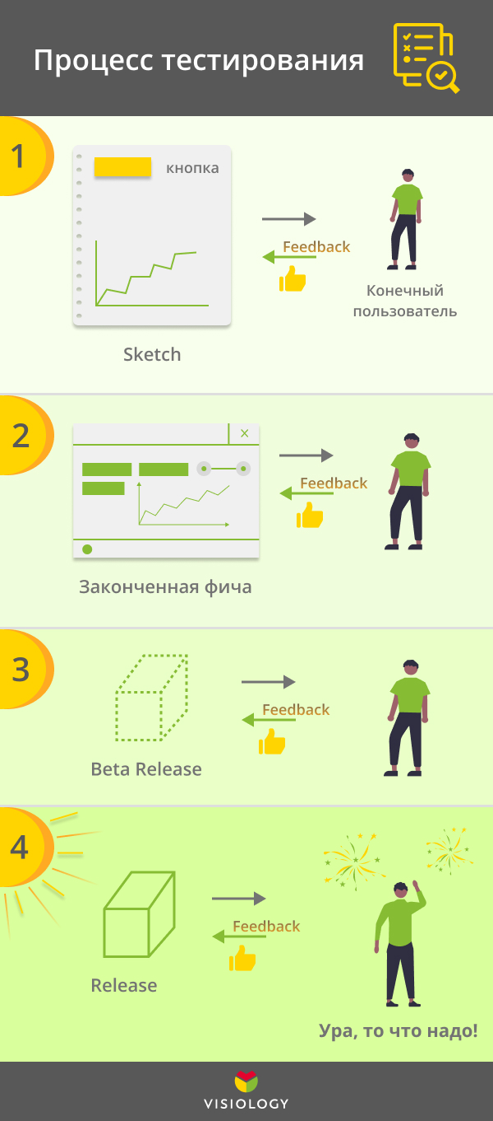
4. Приемочное тестирование
Суть: Проверка программы на соответствие требованиям заказчика и готовность к принятию в эксплуатацию.
Принцип: Проверка программы на соответствие бизнес-требованиям и ожиданиям заказчика.
Цель: Убедиться, что программа готова к использованию и удовлетворяет потребности пользователей.

Slide 7

Необходимость создания инсталляторов программ
Инсталляторы программ необходимы для удобства пользователей, так как они упрощают процесс установки программного обеспечения на устройства.
Посредством инсталлятора программы могут быть автоматически установлены на компьютер пользователя с учётом всех необходимых настроек и зависимостей.
Также инсталляторы позволяют провести различные проверки на совместимость и обеспечить безопасность установки программного обеспечения.

Slide 8
Спасибо за внимание!

